Slide 1
Предел последовательности. Предел функции в точке.

Slide 2
Что такое числовая последовательность?
Какие бывают виды числовых последовательностей?
Как задаётся числовая последовательность?
Что такое предел числовой последовательности?
Как находить предел числовой последовательности?

Slide 3
Найдите закономерности и покажите их с помощью стрелки:
1; 4; 7; 10; 13; …
½; 1/3; ¼; 1/5; 1/6;
В порядке возрастания
положительные нечетные
числа
Увеличение
на 3
Чередовать увеличение
на 2 и увеличение в 2 раза
10; 19; 37; 73; 145; …
В порядке убывания
правильные дроби
с числителем, равным 1
1; 3; 5; 7; 9; …
6; 8; 16; 18; 36; …
5; 10; 15; 20; 25; …
В порядке возрастания
положительные числа,
кратные 5
Увеличение в 2 раза
и уменьшение на 1

Slide 4
Что такое числовая последовательность?
Если каждому натуральному числу п поставлено в соответствие некоторое действительное число х_{п} , то говорят,
что задана числовая последовательность.
Числовая последовательность – это функция,
область определения которой есть множество N
всех натуральных чисел. Множество значений этой функции – совокупность чисел х_{п} , п ϵ Ν, называют множеством значений последовательности.

Slide 5
Способы задания последовательности
Словесный
Аналитический
Рекуррентный
Рекуррентный (от лат. слова
recurrens – «возвращающийся»)

Slide 6
Словесный способ.
Правила задания последовательности описываются словами, без указания формул или когда закономерности между элементами последовательности нет.
Пример 1. Последовательность простых чисел: 2, 3, 5, 7, 11, 13, 17, 19, 23, 29, 31, .... .
Пример 2. Произвольный набор чисел: 1, 4, 12, 25, 26, 33, 39, ... .
Пример 3. Последовательность чётных чисел 2, 4, 6, 8, 10, 12, 14, 16, ... .

Slide 7
Аналитический способ.
с помощью формулы.
Пример 1. Последовательность чётных чисел: y = 2n;
2, 4, 6, 8, …, 2п,… .
Пример 2. Последовательность квадрата натуральных чисел: y = n²;
1, 4, 9, 16, 25, ..., n², ... .
Пример 3. Последовательность y = 2n;
2, 22, 23, 24, ..., 2n, ... .

Slide 8
Рекуррентный способ.
Указывается правило, позволяющее вычислить n-й элемент последовательности, если известны её предыдущие элементы.
Пример 1. a₁=a, a_{n+1}=a_{n}+d, где a и d – заданные числа. Пусть a₁=5, d=0,7, тогда последовательность будет иметь вид: 5; 5,7; 6,4; 7,1; 7,8; 8,5; ... .
Пример 2. b₁= b, b_{n+1}= b_{n} q, где b и q – заданные числа. Пусть b₁=23, q=½, тогда последовательность будет иметь вид: 23; 11,5; 5,75; 2,875; ... .

Slide 9
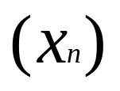






Предел числовой последовательности
Рассмотрим две числовые последовательности:
: 2, 4, 6, 8, 10, …, 2п ,…;
: 1, , , , , … , …
Изобразим члены этих последовательностей точками на координатных прямых.
Обратите внимание как ведут себя члены
последовательности.
Ковалева Ирина Константиновна

Slide 10



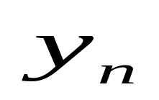
Замечаем, что члены последовательности у_{п} как бы «сгущаются» около точки 0, а у последовательности х_{п} таковой точки не наблюдается.
Но, естественно, не всегда удобно изображать члены последовательности, чтобы узнать есть ли точка «сгущения» или нет, поэтому математики придумали следующее…

Slide 11

Определение 1.
Пусть a - точка прямой, а r положительное число. Интервал (a-r, a+r) называют окрестностью точки a ,
а число r радиусом окрестности.
Геометрически это выглядит так:

Slide 12
Например
(-0.1, 0.5) – окрестность точки 0.2, радиус окрестности равен 0. 3.
Теперь можно перейти к определению точки
«сгущения», которую математики назвали
«пределом последовательности».

Slide 13
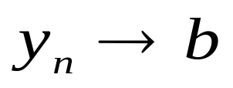

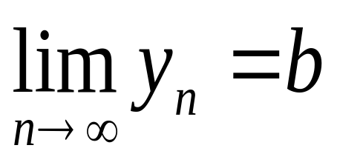
Число b называется пределом последовательности {у_{п} } если в любой заранее выбранной окрестности точки b содержатся все члены последовательности, начиная с некоторого номера.
Пишут: .
Читают:
стремится к .
Либо пишут: .
Читают: предел последовательности у_{п} при
стремлении п к бесконечности равен b.

Slide 14
Последовательность, имеющая предел, называется сходящейся; в противном случае – расходящейся.

Slide 15
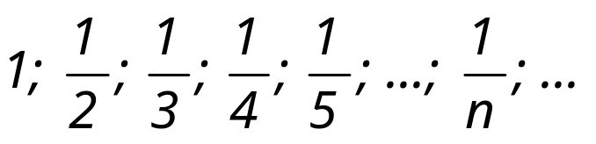
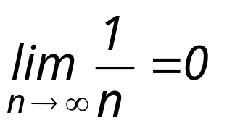
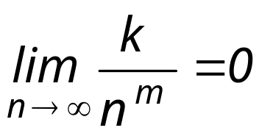
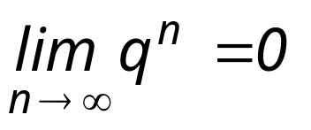
Рассмотрим последовательность:
– гармонический ряд
Если m∈N, k∈R, то
Если │q│< 1, то
Если │q│> 1, то последовательность у_{n} = q ^{n}
расходится

Slide 16
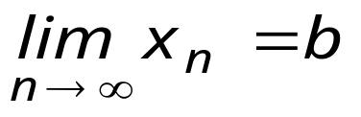
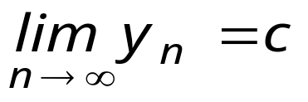
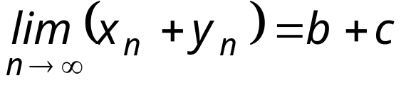
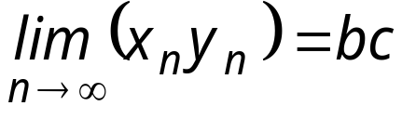
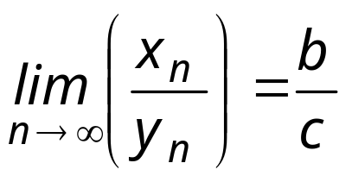
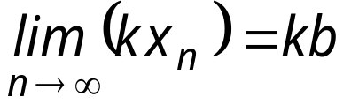
Свойства пределов
Если , ,
предел суммы равен сумме пределов:
предел произведения равен произведению пределов:
предел частного равен частному пределов:
постоянный множитель можно вынести за знак
предела:

Slide 17
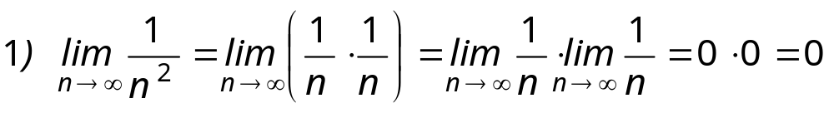
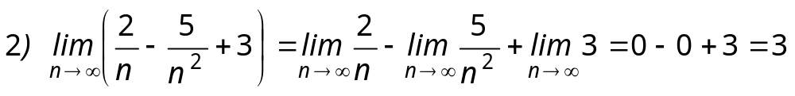
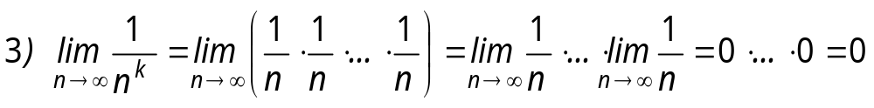
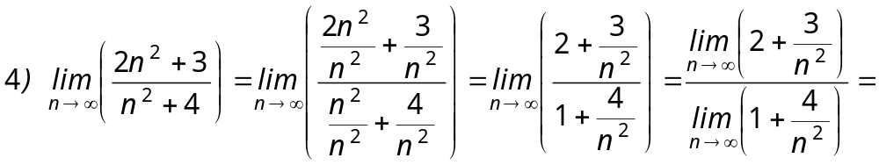
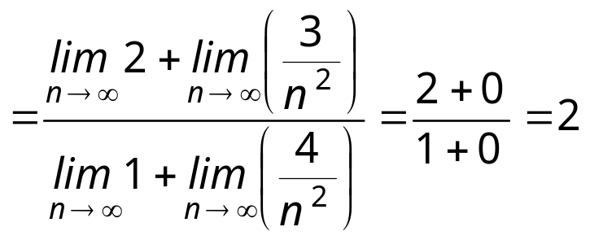
Примеры:

Slide 18
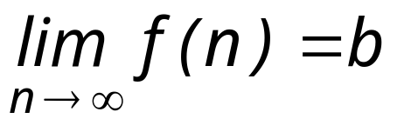
Горизонтальная асимптота графика
функции
Это равенство означает, что прямая у = b является горизонтальной асимптотой графика последовательности y_{n} = f(n), то есть графика функции y = f(х), х ∈N
у
у = b
y = f(x)
0
х

Slide 19
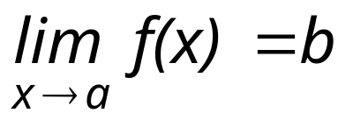
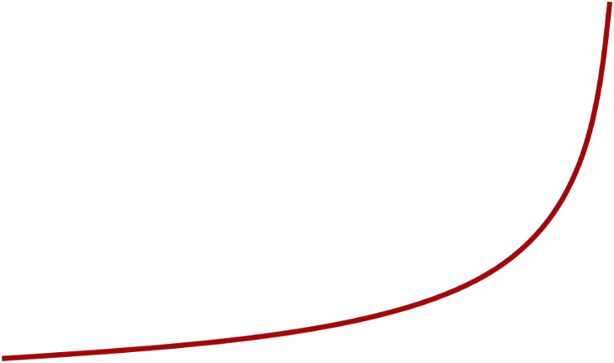

Предел функции в точке
Функция y = f(x) стремится к пределу b при x → a,
если для каждого положительного числа ε, как бы мало оно не было, можно указать такое положительное число δ, что при всех x ≠ a из области определения функции, удовлетворяющих неравенству |x − a| < δ,
имеет место неравенство |f(x) − b| < ε.
у
y = f(x)
b
0
а
х

Slide 20
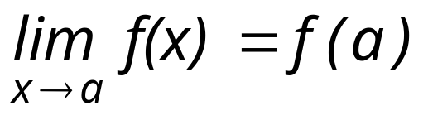
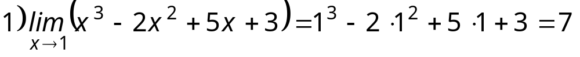
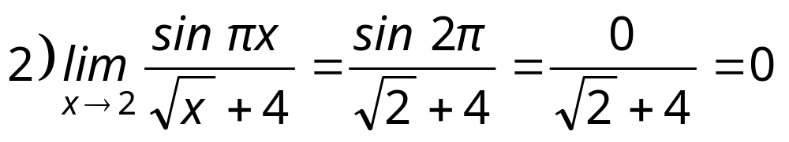
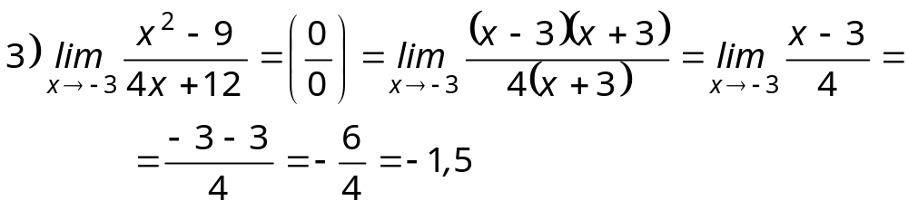
Непрерывность функции в точке
Функцию y = f(x) называют непрерывной в точке
x = a, если выполняется условие
Примеры:

Slide 21
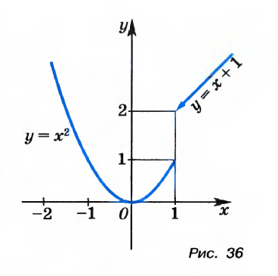
Понятие непрерывности функции
На рисунке изображен график функции, состоящий из двух «кусков». Каждый из них может быть нарисован без отрыва от бумаги. Однако эти «куски» не соединены непрерывно в точке х =1.
Поэтому все значения х, кроме х =1, называют точками непрерывности функции у = f(х), а точку х =1 – точкой разрыва этой функции.

Slide 22
